Slide 1
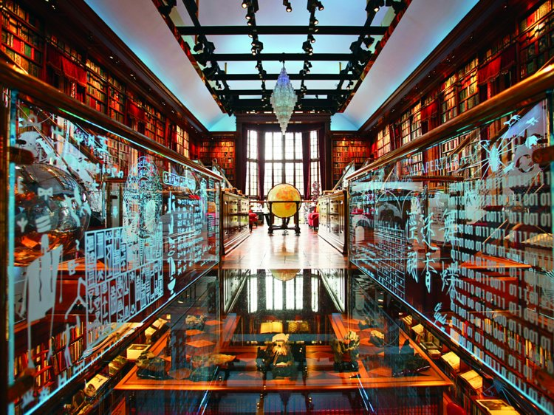

Koncepce rozvoje knihoven
4
Filozofická fakulta Masarykovy univerzity
aneb kam směřují knihovny
Martin Krčál
ISKB02 Úvod do knihovnictví, podzim 2021

Slide 2
Koncepce rozvoje knihoven
strategický dokument
fungování knihoven
cíle na určité období
připravuje Ústřední knihovnická rada
schvaluje vláda

Slide 3
4 koncepce
2004 – 2010
2011 – 2015
2017 – 2020
2021 – 2027
další koncepce

Slide 4

Koncepce rozvoje knihoven
2004-2010

Slide 5
Rovný přístup k informacím
k publikovaným dokumentům a infozdrojům
prostřednictvím knihovního systému
zpřístupňování online
  nutná změna legislativy (AZ, osiřelá díla, digitalizace)
e-goverment
  knihovny jako informační centra
  aktivizace občanů, budování komunit v místech, zájem o veřejnou správu

Slide 6
Tvorba informační infrastruktury
vzdělávání a výchova uživatelů
celoživotní vzdělávání
  digital divide, jiné bariéry
uspokojování kulturních zájmů občanů
věda a výzkum
zlepšit vybavení knihoven
  prostory, ICT

Slide 7
Podpora a rozvoj jednotlivce
ekonomické aktivity jednotlivce
nezávislé rozhodování jednotlivce

Slide 8
Fondy a zdroje
financování nákupu knihovních fondů
  podfinancování
  akviziční politiky
  spolupráce při akvizici
zlepšit přístup k EIZ
  konzorcia, spolupráce
  spolupráce s vydavateli a distributory – vyjednávání licencí
  retrokatalogizace
  souborné katalogy a infobrány

Slide 9
Ochrana kulturního dědictví
katalogizace
  zkvalitnit
  registrace šedé literatury
  podpořit vznik nových nástrojů
  trvalé uchovávání
koncepce trvalého uchovávání fondů a EIZ
  http://www.ndk.cz/koncepce
  i2010:digitální knihovny (2005/1194) – projekt Evropské komise – doporučení k digitalizaci kulturního dědictví
  pokračování digitalizace + zpřístupnění

Slide 10
Koncepce rozvoje knihoven
2011-2015

Slide 11
Pracovní skupiny
Klient a služby (Řehák)
Procesy a legislativa (Lhoták)
Fondy (Svoboda)
Financování (Richter)
Pracovníci a jejich rozvoj (Houšková)

Slide 12
Hlavní témata
knihovna jako komunitní centrum
moderní a efektivní služby pro všechny
„silný“ portál
  počátek rozvoje CPK – Knihovny.cz

Slide 13
Hlavní témata
digitalizace a uchování kulturního dědictví
  podpora digitalizace na různých místech
    NDK, regiony, oborové instituce, specializované projekty
  koncepční řešení dlouhodobé ochrany elektronických dokumentů
  trvalé uchování tradičních fondů
  maximální zpřístupnění e-dokumentů
dostupnost EIZ
  pro vědu a výzkum (VaV) po roce 2011
  efektivní přístup k EIZ pro veřejnost

Slide 14
Hlavní témata
rozvoj lidských zdrojů v knihovnách
  koncepce CŽV pro knihovnictví
  potřeby praxe
vzdělávání a podpora čtenářství
optimalizace struktury grantů
ovlivňovat legislativní změny
  AZ, OOÚ, PV, KZ,...

Slide 15
Shrnutí cílů
využití potenciálu systému knihoven
nové služby
  potřeba neustálé inovace
nové metodiky a standardy
tvorba komunit
zapojení moderních ICT
optimalizace grantů
spolupráce

Slide 16
Koncepce rozvoje knihoven
2017-2020
s výhledem do roku 2025

Slide 17
Dnes čerpáme z minulosti a tvoříme budoucnost.

Slide 18
Hlavní teze
„Společně tvoříme knihovny jako nabídku služeb a informačních zdrojů a otevřeného prostoru pro vzdělávání, kulturu a osobní rozvoj.“

Slide 19

Hlavní směry
Spolupráce
  knihovny, občané, státní správa, jiné instituce = všichni spolu
Zdroje
  fyzické, elektronické, pro zábavu, poučení, práci,…
Prostor
  sdílený prostor, pro všechny, komunitní knihovna, ekonomika
Rozvoj
  osobnostní rozvoj jednotlivců i skupin

Slide 20


Slide 21
1. digitalizace
knihovny ve virtuálním prostředí
fondy převádíme do digitální podoby
  uchovávání dokumentů přístup budoucím generacím
legislativa
  licenční smlouvy
online služby knihoven
  budování centrálního portálu Knihovny.cz (MZK, 2015)
  Získej.cz (nová forma MVS a EDD, NTK, 2020 a 2021)

Slide 22
2. Centra vzdělávání, kultury a komunity
knihovna jako komunitní centrum
  vzdělávací, kulturní a kreativní centra, nabízí řadu aktivit a akcí
  knihovna jako centrum celoživotního vzdělávání pro všechny
podpora čtenářství a informační gramotnosti
hustá síť knihoven v regionech
  dostupná a kvalitní knihovna je důležitou součástí obce
otevřená knihovna
  pro všechny bez bariér (fyzických i socioekonomických)
  různé služby různým skupinám uživatelů

Slide 23
3. Péče o fondy a služby
navyšování financí na nákup knihovních fondů a EIZ
strategie pro kvalitní akvizici pro různé typy knihoven
  cíl: nabízet zdroje pro všechny čtenáře
centrální analytická bibliografie a sdílená tvorba bibliografie
nákup fondů pro výzkum a vývoj
  podpora využívání otevřených úložišť
  CzechELib – Národní centrum pro elektronické informační zdroje

Slide 24
4. Ochrana uchovávání
uchovávání tradičních dokumentů
  realizace Koncepce trvalého uchovávání knihovních fondů tradičních dokumentů
  vybudování Metodického centra konzervace novodobých fondů
  péče o zvukové dokumenty ve Virtuální národní fonotéce
efektivní nakládání s málo využívanou literaturou
  nezatěžuje provoz knihoven, ale pro čtenáře dobře dostupná

Slide 25
5. Architektura a vybavení
rekonstrukce
  zlepšování prostor i technického vybavení knihoven
  zejména u malých obecních knihoven
nové budovy
  krajské i regionální
knihovna = místo, kde lidé tráví čas
  metodické centrum pro výstavbu a rekonstrukce knihoven (MZK)

Slide 26
6. Kvalita a komunikace
zlepšování služeb
  hodnocení efektivity a kvality služeb
  benchmarking, ROI, výzkumy uživatelských potřeb
propagace knihoven
  marketingové a PR nástroje
  PR oddělení
  library advocacy

Slide 27
7. Vzdělávání knihovníků a lidské zdroje
systém vzdělávání
  spolupráce knihovnických škol a knihoven, praxe, projekty
  celoživotní vzdělávání
  Koncepce celoživotního vzdělávání knihovníků
zlepšování odměňování zaměstnanců knihoven
generační obměna
  popularizace oboru, noví zaměstnanci
  důraz na kvalifikaci a knihovnické vzdělání

Slide 28
8. Zapojení do vědy a výzkumu
knihovna jako klíčový partner institucí zabývajících se V&V
  knihovníci součástí výzkumných týmů
  práce se zdroji
knihovna jako výzkumná instituce
rozvoj oboru informační studia a knihovnictví

Slide 29
Web ke koncepci 2017-2020
https://koncepce.knihovna.cz/
včetně zhodnocení

Slide 30
Koncepce rozvoje knihoven
Koncepce
rozvoje
knihoven
2021-2027
s výhledem do roku 2030

Slide 31
Knihovny = pilíře občanské společnosti, vzdělanosti a kultury.

Slide 32
Obsah koncepce
Analytická část
  analýza aktuálního stavu (PEST, SWOT, sektorová analýza)
Strategická část
  vize, teze a strategické cíle
Seznam opatření k naplnění koncepce
  +odpovědnost, termíny, financování apod.
Přehled rizik
  finanční, organizační, právní
Slovník pojmů a zdroje

Slide 33
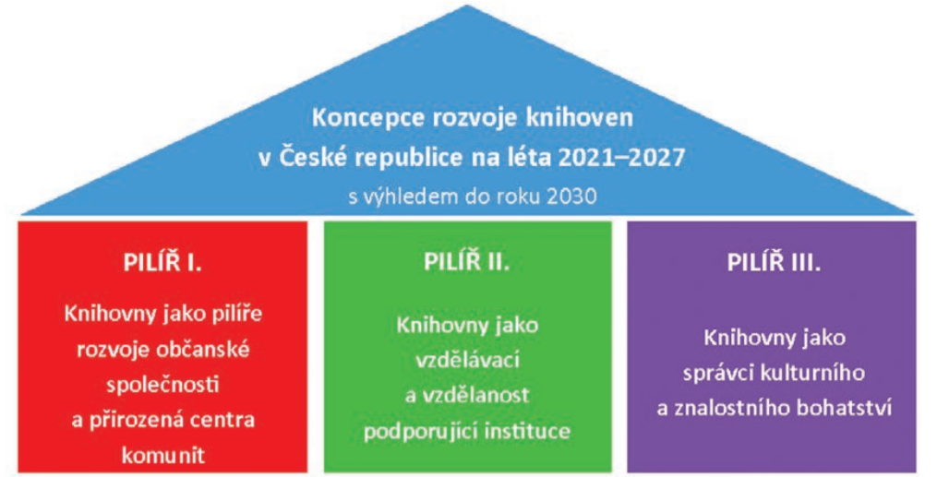

Slide 34
I. Knihovny jako pilíře občanské společnosti a přirozená centra komunit
rozvoj komunit v místě, podpora místních aktivit
knihovna jako otevřený a bezpečný prostor = přirozené místo pro setkávání občanů
komunikace celospolečenských témat na lokální úrovni
participace na rozvoji regionální identity
vícezdrojové financování

Slide 35
II. Knihovny jako vzdělávací a vzdělanost podporující instituce
rozvoj kompetencí v oblasti vyhledávání, hodnocení a používání informací
neformální vzdělávání - podpora CŽV uživatelů a občanů
podpora vzdělávacích institucí (např. prostory, infozdroje)
podpora vědecké komunikace, sdílení výzkumů, kritické myšlení a infovzdělávání do kurikul (VŠ knihovny)
úprava profesního vzdělávání, hledání vhodných lidí, metodická a další pomoc knihovnám

Slide 36
III. Knihovny jako správci kulturního a znalostního bohatství
knihovny jako hybridní instituce (offline i online)
garant dlouhodobého uchování kulturního dědictví
otevřený a bezpečný fyzický i virtuální prostor pro tvorbu a konzumaci kulturního a znalostního obsahu
implementace nových technologií
sledování potřeb a postojů uživatelů
učící a kreativní knihovník
efektivní využívání infrastruktury sítě knihoven

Slide 37
Koncepce rozvoje knihoven
Koncepce
rozvoje
knihoven
Jak vzniká koncepce?

Slide 38
Tři fáze přípravy koncepce
diskuze o nové vizi a prioritách rozvoje knihoven
spolupráce s Ministerstvem kultury ČR, implementace do Státní kulturní politiky
využití strategických materiálů z jiných oblastí a rezortů, které mají vazbu na činnosti knihoven
+ prosazení v praxi

Slide 39
Koncepce rozvoje knihoven
K čemu to vlastně je?

Slide 40
Co s koncepcí dál?
Koncepce schvaluje Vláda ČR
využívat potenciál knihoven při prosazování jejich zájmů
kreativita
nutná spolupráce
  knihovny mezi sebou
  partneři
  sponzoři

Slide 41
Další koncepce
Koncepce celoživotního vzdělávání knihovníků (CŽV)
Národní koncepce dlouhodobé ochrany digitálních dat v knihovnách
další strategické dokumenty

Slide 42

Otázky k zamyšlení
Co je podle Vás knihovna?
Jak by měla knihovna vypadat v roce 2030?
Jaké služby by měla nabízet?

Slide 43


Děkuji Vám za pozornost
Martin Krčál
krcal@phil.muni.cz
Filozofická fakulta Masarykovy univerzity

